Slide 1

Orientaciones psicológicas para
los docentes de la

Slide 2

Afrontamiento positivo:
Pensar permanente que estamos
haciendo lo correcto por nosotros
y por los demás.
Hoy estar en casa es lo correcto.
Es muy importante tener en claro que esto es TRANSITORIO y que en algún momento vamos a volver a nuestra rutina habitual.

Slide 3
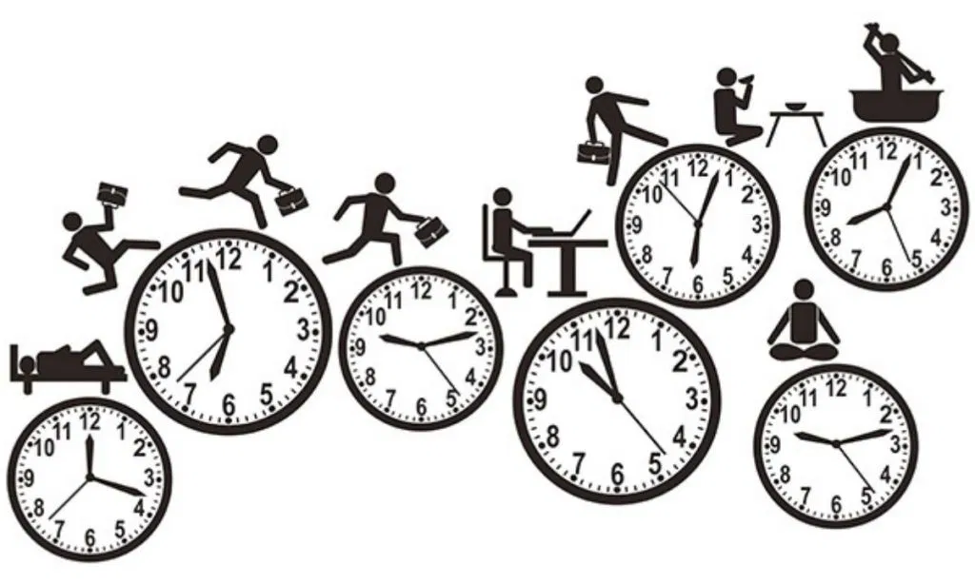
Planear nuestra rutina diaria:
Momentos de estudio/trabajo,
Momentos de comidas, de limpieza,
Descanso y de recreación
De realizar tareas pendientes ahora que estoy en casa (ordenar lugares que no había tenido tiempo antes, acomodar ropa, etc).
No estamos de vacaciones. Estamos trabajando en casa.
Tener horarios para nuestras actividades y respetar mis rutinas diarias.

Slide 4
Controla lo que puedas controlar
Y acepta lo que no está bajo tu control.
Infórmate
responsablemente
Elige fuentes confiables y limita
el acceso a noticias a una sola vez al día.
Cuida tus relaciones
Comunícate frecuentemente
con tus seres queridos. Hazles saber que están juntos.
Manifiesta tus
necesidades
Pide ayuda, comparte y comenta tus pensamientos y
emociones con los demás
Pide apoyo emocional
Puedes pedir asistencia por
líneas telefónicas disponibles
Evita el agotamiento
Haz ejercicio, come bien, mantente hidratado y trata de
acceder a la naturaleza y luz solar.

Slide 5

Beneficio de la tecnología:
Siempre tener en cuenta que el tiempo que estamos conectados a la tecnología sea el necesario sin llegar a excesos.
1- Nos permite continuar con nuestras clases virtuales. Nuestra labor en los procesos de enseñanza aprendizaje sigue vigente.
2- Podemos brindarle a nuestros alumnos las clases correspondientes. Y hacer un seguimiento de ellos vía correos, plataforma, grupos de Whatsapp.

Slide 6
Es importante estar comunicados con todas aquellas personas que hoy no podemos ver pero que volveremos a ver cuando se pueda.
3- También nos permite
comunicarnos con aquellas
personas cercanas que hoy no
podemos ver y así mantener nuestros vínculos.
4- Nos da la posibilidad de aprender las nuevas pedagogías y formas de comunicación, más cercanas a los estudiantes.

Slide 7
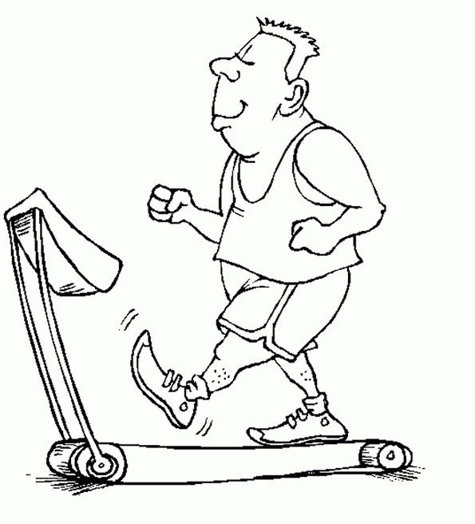
Mantenerse activo con gimnasia:
Hay muchas rutinas en internet
Es recomendable que hagamos una clase de aquello que más nos guste diariamente.
RECUERDA
que es una forma natural de combatir y reducir los síntomas de la ansiedad y la depresión.
Cuando una persona realiza ejercicio, en todo el organismo se generan cambios.
Algunas células que se encargan de la defensa del cuerpo comienzan a circular más rápido, lo que significa que pueden atacar a las bacterias y virus con más rapidez.

Slide 8

Evitar Sobreinformación:
Informamos en un momento concreto del dia sobre esta pandemia que estamos viviendo.
El resto del dia tratar de hablar de otros temas importante para la familia.
Si vives solo acordate de estar comunicado con tus vínculos cercanos.

Slide 9

Cuidarnos a nosotros mismos y a los demás
Revisar permanentemente como nos sentimos, si algo nos está pasando y si deseamos comunicarlo, hace bien reconocer nuestras emociones y expresarlas.

Slide 10
Recuerda:
Si sientes que estás superando tus estrategias de afrontamiento, solicita ayuda a tus familiares, un amigo, una persona en la que confíes de tu comunidad o a los profesionales de Asesoría Educativa Estudiantil.
Esta situación tiene el poder de transformarte y fortalecerte para lograr el máximo de tus capacidades.

Slide 11
Asesoria Educativa Universitaria
Eje Estudiantes

